Slide 1









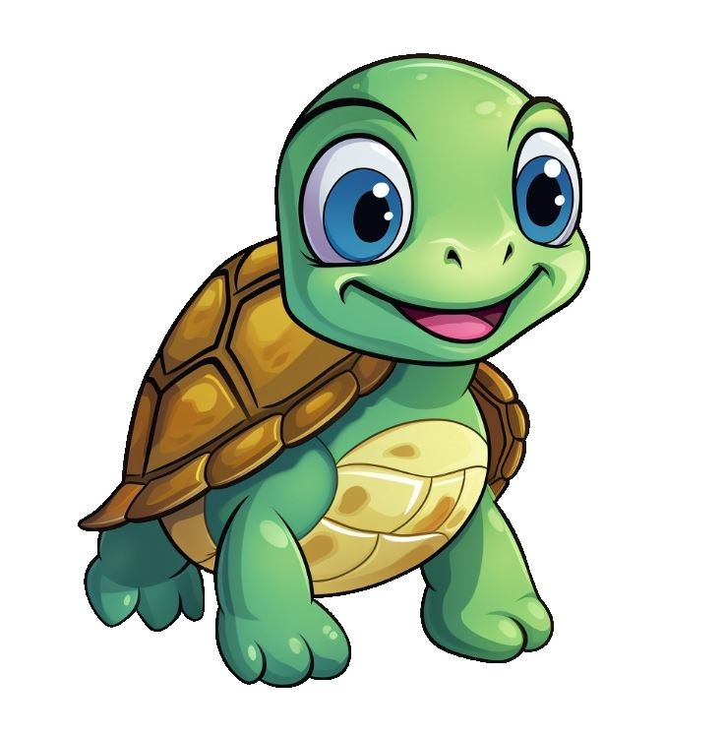







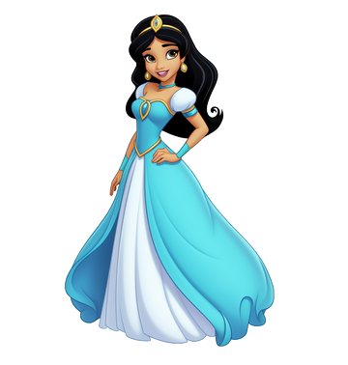


МОЙ
МОЯ
МОИ
МОЁ

